Slide 1
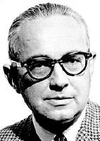
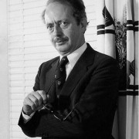
Teórie konfliktu Lewis Alfred Coser Ralf Gustav Dahrendorf
Voj. 1. st. Veronika OLEJNÍKOVÁ
M11b BOŠ

Slide 2
OBSAH
Lewis Alfred Coser
Ralf Gustav Dahrendorf
Použitá literatúra

Slide 3
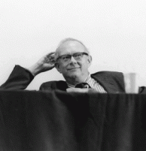
Lewis Alfred Coser
rodným menom Ludwig Cohen
bol americký sociológ židovského pôvodu
The Functions of Social Conflict

Slide 4
Lewis Alfred Coser – teória konfliktu
Významne prispel k rozvoju teórie konfliktov.
Absencia konfliktu v spoločnosti nie je teda indikátorom stability.
antagonistická kooperácia
Nerealistické konflikty podľa neho spoločnosť neposilňujú, ale deštruujú.

Slide 5
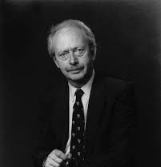
Ralf Gustav Dahrendorf
nemecko-britský sociológ, politológ, filozof a liberálny politik.
Narodil sa v Hamburgu.
doktorát z filozofie.
rektor ústavu St. Antony College oxfordskej univerzity.

Slide 6
Ralf Gustav Dahrendorf – teória konfliktu
Zaoberal sa objasnením zdrojov konfliktu.
Moderný sociálny konflikt predstavuje boj medzi ekonomickými a politickými silami.
Konflikt ako nástroj spoločenskej zmeny.

Slide 7
Použitá literatúra
KAZANSKÝ R. ,IVANČÍKR., KAZANSKÝ TEORETICKÉ VÝCHODISKÁ SKÚMANIA KONFLIKTOV
https://sk.wikipedia.org/wiki/Ralf_Dahrendorf
https://cs.wikipedia.org/wiki/Lewis_Coser

Slide 8
Ďakujem za pozornosť!

